Slide 1
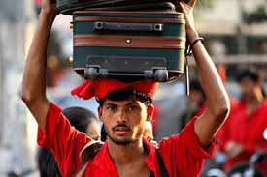
আজকের পাঠে সবাইকে স্বাগত

Slide 2
পরিচিতি
নাজমুন্নাহার শিউলি
সহকারী শিক্ষক
মতলব জে ,বি সরকারি পাইলট উচ্চ বিদ্যালয়
মতলব (দঃ) ,চাঁদপুর
E-mail: shiuly17bd@gmail.com
শ্রেণিঃসপ্তম
বিষয়ঃবাংলা ১ম পত্র
কবিতা
সময়ঃ ৫০ মিনিট
তারিখঃ 0৮/০৭/২০২০ খ্রিঃ

Slide 3
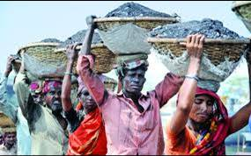
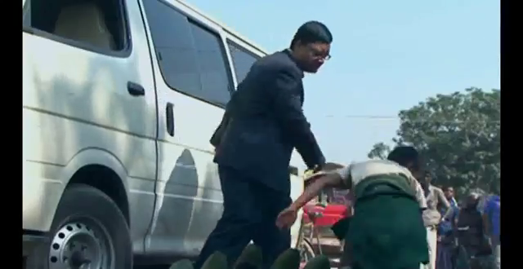
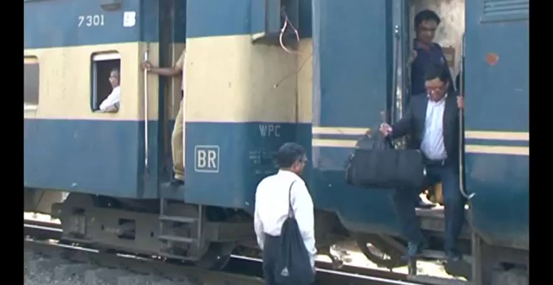
নিচের ছবিগুলি মনোযোগ সহকারে দেখ
উপরের ছবির দৃশ্যাবলীর সাথে তোমাদের পাঠের কোন বিষয়ের মিল রয়েছে?

Slide 4
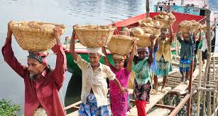
আজকের পাঠ …
কুলি-মজুর
কাজী নজরুল ইসলাম

Slide 5
শিখনফল
এই পাঠ শেষে শিক্ষার্থীরা ---
কবি পরিচিতি বলতে পারবে;
কবিতাটি প্রমিত উচ্চারণে আবৃত্তি করতে পারবে;
নতুন শব্দগুলো বাক্যে প্রয়োগ করতে পারবে;
কুলি-মজুরের অবদান ব্যাখ্যা করতে পারবে।

Slide 6
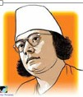
জন্মঃ
২৫ মে ১৮৯৯ খ্রিষ্টাব্দ বর্ধমান জেলায়।
কবি পরিচিতি
মৃত্যুঃ
২৯ আগষ্ট ১৯৭৬ খ্রিষ্টাব্দ ঢাকায়।
সাহিত্যঃ
কবিতা,উপন্যাস,
নাটক,প্রবন্ধ
রচনাঃ
ঝিঙেফুল, সঞ্চয়ন,
পুতুলের বিয়ে
উপাধিঃ
বাংলাদেশের জাতীয় কবি
কাজী নজরুল ইসলাম

Slide 7
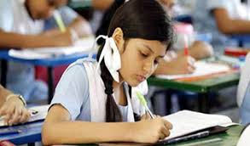
একক কাজ
জাতীয় কবি কাজী নজরুল ইসলাম সম্পর্কে তিনটি বাক্য লিখ।

Slide 8
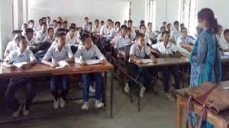
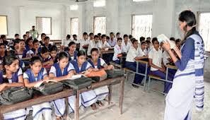
আদর্শ পাঠ
সরব পাঠ

Slide 9
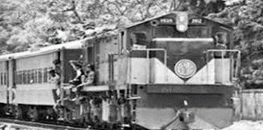
আজকের পাঠের নতুন শব্দের অর্থ জেনে নিই
চোখের ওপর ঢাকনি
ঠুলি
বাষ্প-শকট
বাষ্প দ্বারা চালিত গাড়ি

Slide 10
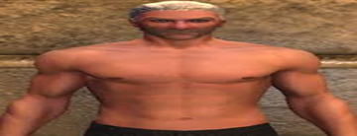
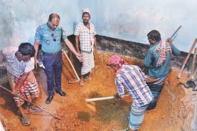
আরো কিছু শব্দার্থ শিখে নিই
বুকে
বক্ষে
মাটি খোঁড়ার হাতিয়ার
শাবল

Slide 11
জোড়ায় কাজ
বাষ্প-শকট,ঠুলি এবংশাবল দিয়ে তিনটি বাক্য তৈরি কর।

Slide 12
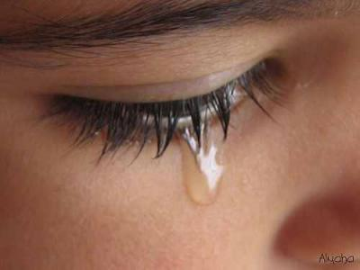
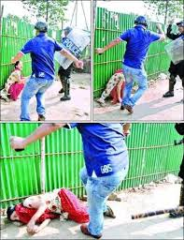
কবিতার বিষয়বস্তু আলোচনা
দেখিনু সে দিন রেলে,
কুলি বলে এক বাবু সাব তারে ঠেলে দিলে নিচে ফেলে!
চোখ ফেটে এল জল,
এমনি করে কী জগৎ জুড়িয়া মার খাবে দূর্বল?

Slide 13
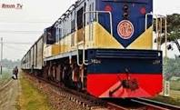
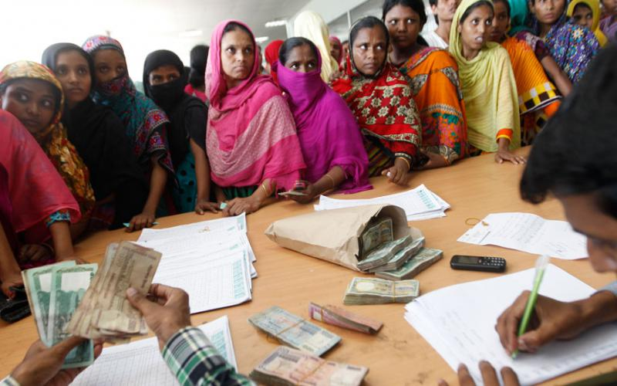
যে দধীচিদের হাড় দিয়ে ঐ বাষ্প –শকট চলে,
বাবু সাব এসে চড়িল তাহাতে, কুলিরা পড়িল তলে।
বেতন দিয়াছ ?-চুপ রও যত মিথ্যাবাদীর দল!
কত পাই দিয়ে কুলিদের তুই কত ক্রোর পেলি বল!

Slide 14
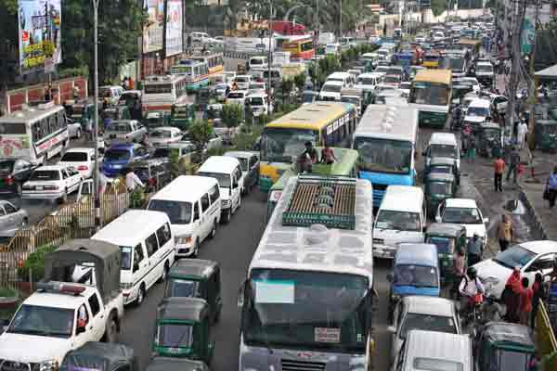
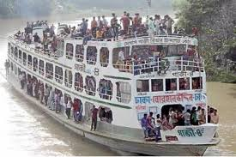
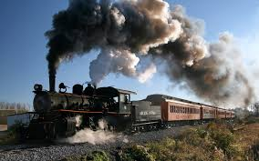
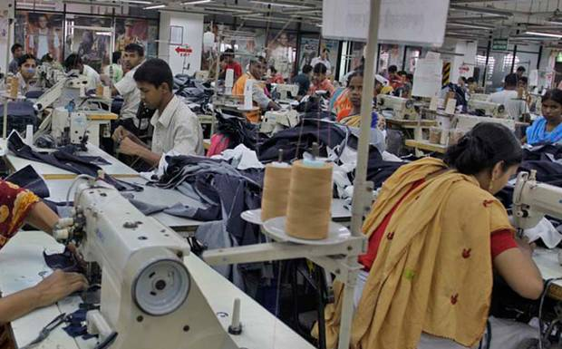
রাজপথে তব চলিছে মোটর,সাগরে জাহাজ চলে,
রেলপথে চলে বাষ্প-শকট,দেশ ছেয়ে গেল কলে,

Slide 15
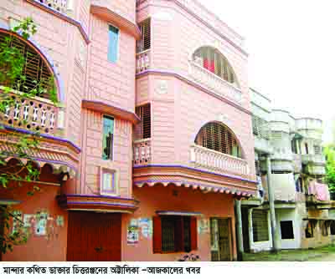
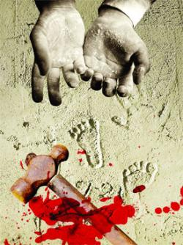
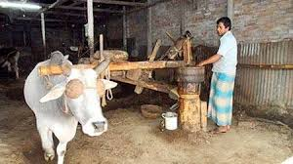
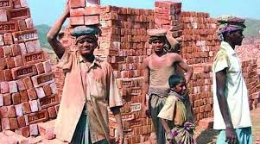
বল তো এসব কাহাদের দান!তোমার অট্টালিকা
কার খুনে রাঙা ?-ঠুলি খুলে দেখ,প্রতি ইটে আছে লিখা

Slide 16
জোড়ায় কাজ
‘ঠুলি খুলে দেখ,প্রতি ইটে আছে লিখা’-প্রতি ইটে মূলত কী লিখা আছে?

Slide 17
এসো উত্তর মিলিয়ে দেখি
প্রতিটি ইটে শ্রমজীবী মানুষের পরিশ্রম ,তাদের কষ্টের কথা লেখা আছে।
শ্রমজীবীদের অক্লান্ত পরিশ্রমে গড়ে ওঠেছে একেকটি অট্টালিকা।তাই তাদের আনন্দ-বেদনা আর কষ্টের গল্প লেখা হয়ে আছে প্রতিটি ইটে। কবি দিনমজুর শ্রমজীবীদের সে কষ্টের কথাই বুঝিয়েছেন উক্তিটির মাধ্যমে।

Slide 18
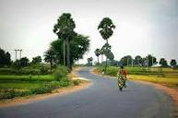
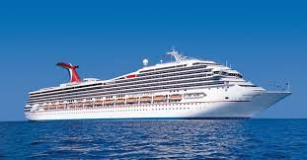
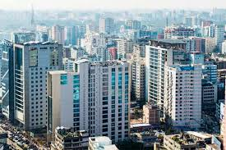
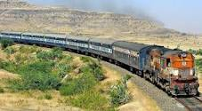
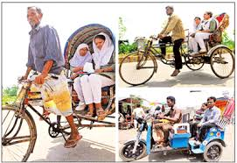
তুমি জান নাকো,কিন্তু পথের প্রতি ধূলিকণা জানে
ঐ পথ , ঐ জাহাজ,শকট,অট্টালিকার মানে!
আসিতেছে শুভদিন,
দিনে দিনে বহু বাড়িয়াছে দেনা,শুধিতে হইবে ঋণ!

Slide 19
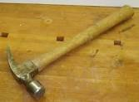
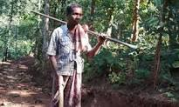
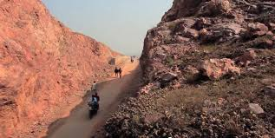
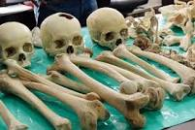
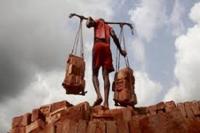
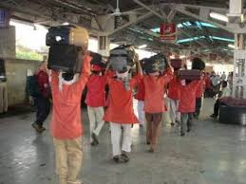
হাতুড়ি শাবল গাঁইতি চালায়ে ভাঙিল যারা পাহাড়,
পাহাড়-কাটা সে পথের দু-পাশে পড়িয়া যাদের হাড়,
তোমারে সেবিতে হইল যাহারা মজুর,মুটে ও কুলি,
তোমারে বহিতে যারা পবিত্র অঙ্গে লাগাল ধূলি;

Slide 20
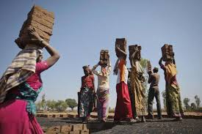
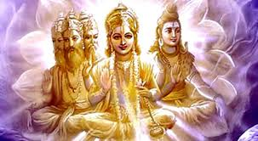
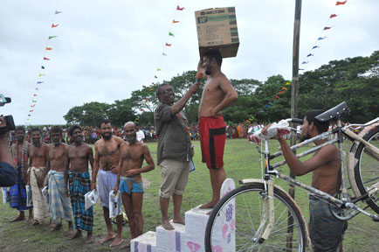
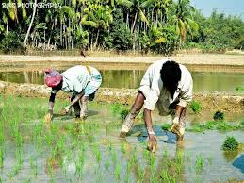
তারাই মানুষ তারাই দেবতা,গাহি তাহাদের গান,
তাদেরি ব্যথিত বক্ষে পা ফেলে আসে নব উত্থান!

Slide 21
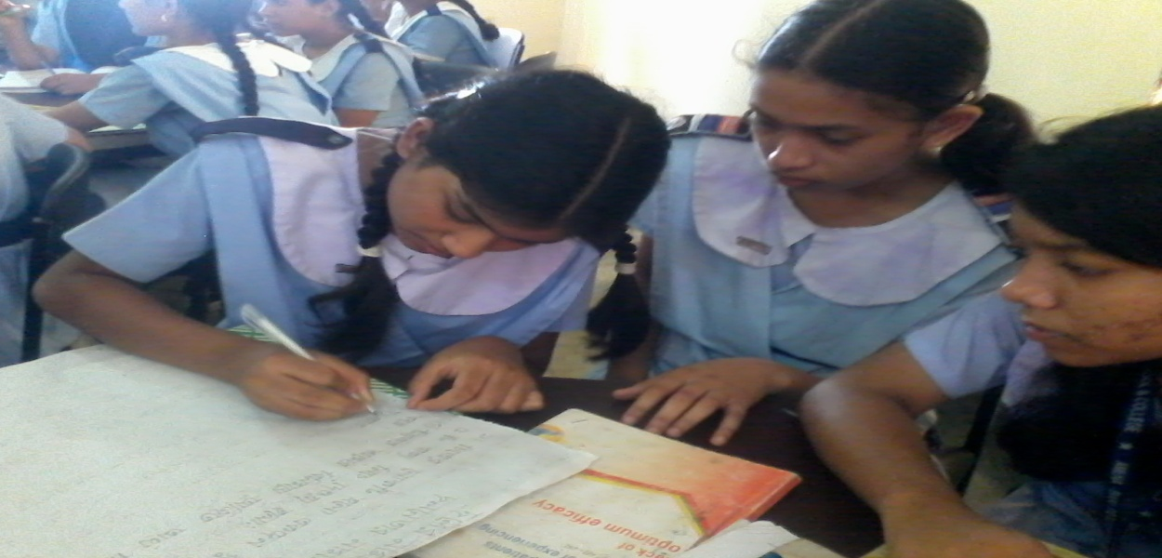
দলগত কাজ
ক দলঃ ‘এমনি করে কি জগৎ জুড়িয়া মার খাবে দুর্বল’- চরণটি দ্বারা কবি কী বুঝিয়েছেন?
খ দলঃ ‘দধীচিদের হাড়’বলতে কবি কী বুঝিয়েছেন?

Slide 22
মূল্যায়ন
‘কুলি-মজুর’ কবিতায় ‘পাই’ কী অর্থে ব্যবহৃত হয়েছে?
দেশের অর্থনীতির চাকা সচল রাখে কারা?
‘কুলি-মজুর’ কবিতার মূল বাহন কী?
ধনিক শ্রেণি মূলত অর্থবিত্তের মালিক হয়েছে কীভাবে?
কাজী নজরুল ইসলাম কারাবরণ করেছিলেন কেন?

Slide 23
মূল্যায়ন
বহুনির্বাচনী প্রশ্ন
১।বাবু সাবরা কাদের শোষণ করে?
(ক) আমাদের
খ )সকলকে
(গ) সাহেবদের
(ঘ)কুলিদের
২। ‘কুলি-মজুর’ কবিতাটি কোন গ্রন্থের অন্তর্গত?
(ক)অগ্নিবীণা
(খ) সাম্যবাদী
(গ)সর্বহারা
(ঘ)বিষের বাঁশি

Slide 24
বহুনির্বাচনী প্রশ্ন
৩। ‘আসে নব উত্থান’ বলে কবি ইঙ্গিত দিয়েছেন
i. মানবমুক্তির নতুন দিনের
ii.আলোকিত ভবিষ্যতের
iii. সূর্যালোকে উজ্জ্বল দিনের
নিচের কোনটি সঠিক?
(ক) iও ii
(খ) ii ও iii.
(গ) i ও iii
(ঘ) i ,ii ও iii.

Slide 25
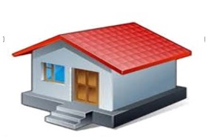
বাড়ির কাজ
‘কুলি-মজুর’ কবিতার আলোকে শ্রমজীবী মানুষের প্রতি শোষণ-বঞ্চনার দিকটি ব্যাখ্যা কর।

Slide 26
সবাইকে ধন্যবাদ

